Slide 1
远离毒品 让生命之树长青

Slide 2
导读
如何防毒禁毒呢? 从中得到几点启示：一是防毒禁毒要以防为主，重在教育。禁毒教育的主要对象是广大青少年，因而必须抓好学校青少年的禁毒教育。作为学校，应把禁毒教育纳入德育工作的范围，实行禁毒教育校长负责制。公安、司法、戒毒所、卫生防疫等部门应广泛深入学校进行巡回教育。此外，禁毒教育应深入到大街小巷，各单位乃至各个家庭，通过不断的禁毒教育，使人们认清毒品的危害，消除好奇心理，自觉远离毒品，坚持抵制毒害。二是防毒禁毒必须落实责任制，层层负责。防毒禁毒不单是执法行政部门的责任，而是全社会的责任。无论是镇、村，或是学校、单位，都必须认真落实防毒禁毒责任制，把工作落到实处，长抓不懈。

Slide 3


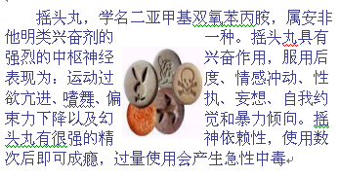
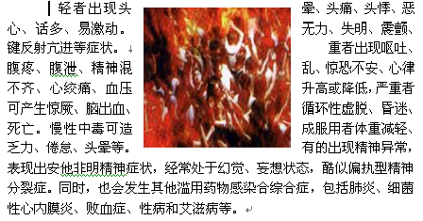

Slide 4
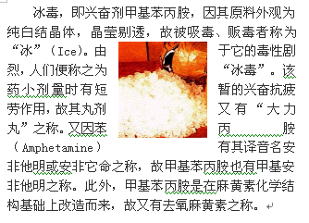
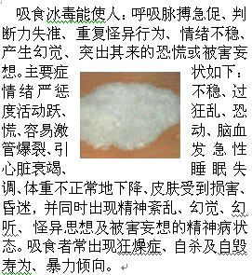

什么是冰毒
吸食冰毒的后果

Slide 5
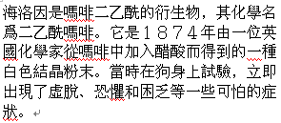

什么是海洛因
吸食海洛因的后果
口吸或鼻吸海洛因起效较阿片，效应较强烈，而以静脉注射更显著，但维持效应的时间不长。海洛因引起的欣快感在注入的短时间内十分强烈。此外皮肤有瘙痒感，抓起来特别舒服。 但这种快感仅有一分钟左右， 随之而来的是似睡非睡的松 弛状态，这时，什么烦恼、 忧愁、紧张、焦虑等荡然 无存，人觉得宁静、平安、温暖、欣慰，好似身处世外桃源、极乐仙境之中。这种效应大约持续两小时以内，随即还有2—4小时的精神抖擞状态，自我感觉极佳。一旦形成躯体依赖后，每3—6小时一定要重复使用，否则便不能维持身体的功能状态，从而产生严重的戒断症状，甚至死亡。

Slide 6

青少年的吸毒问题

Slide 7
毒品的危害
一、对个人的危害
毒品对人的身心危害严重。吸毒会导致精神分裂、血管硬化，严重影响生殖和免疫能力。
毒瘾发作时，如万蚁啮骨，万针刺心，求生不及，求死不能，如同人间活鬼。
吸毒易感染艾滋病，世界上超过一半艾滋病患者都是由注射毒品而感染的。吸毒成瘾到死亡平均只有8年时间；吸毒上瘾，心瘾难除，一生受折磨。
二、对家庭的危害
吸毒耗费巨大，十有八九倾家荡产。吸毒者往往道德泯灭，不顾念亲情，抛妻别子，忤逆不孝，甚至会出卖骨肉，残害亲人。后代往往先天有毒瘾、痴呆畸型。
真是一朝吸毒，灭亲人毁后代。
三、对社会的危害
吸毒者为获取毒资，大多数男盗女娼，或以贩养吸，严重危害社会治安和社会风气。

Slide 8

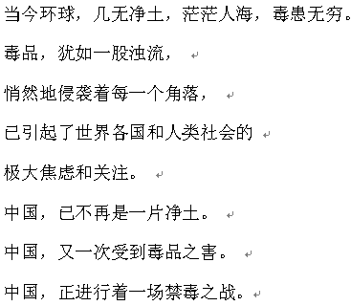

Slide 9
